Slide 1
Kiali
Made by ME

Slide 2
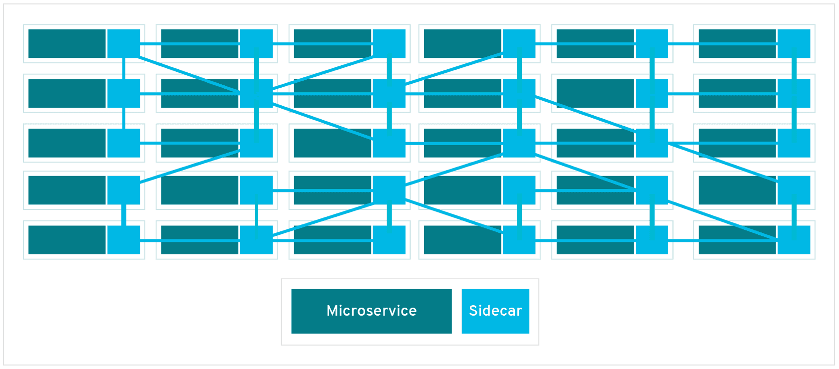
Kiali
Kiali는 Istio와 협력하여 circuit breakers, request rates, request routing, latency 같은 Service mesh topology를 시각화한다.
Service mesh 란?
네트워크를 통한 service-to-service 통신을 제어하는 전용 인프라 계층
Service mesh를 구성하는 개별 sidecar Proxy들이 모여 mesh network를 형성

Slide 3
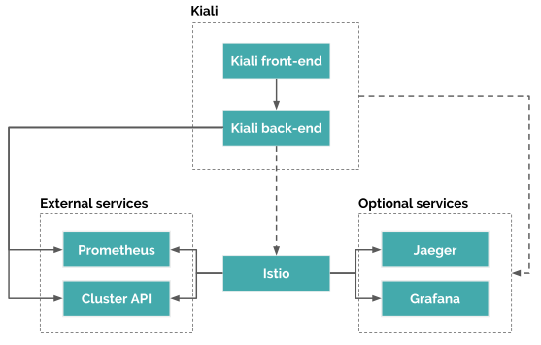
Kiali Architecture
Kiali back-end
Container application platform (kubernetes) 에서 실행되는 애플리케이션
Istio와 통신하고, 데이터를 검색 및 처리하여 front-end에 데이터 제공
Go 언어로 작성됨
Kiali fornt-end
React로 구축, Typescript로 작성된 단일 페이지 웹 애플리케이션
백엔드에서 데이터를 가져와 시각화
Notes:
키알리는 컨테이너 애플리케이션 플랫폼에서 실행되는 백엔드 애플리케이션과 사용자 대면 프런트엔드 애플리케이션이라는 두 가지 요소로 구성된다.

Slide 4
Kiali Architecture
Istio
Kiali는 Istio에 의존
Kiali는 Prometheus, Cluster API를 통해 노출되는 Istio 데이터와 구성(configurations)을 검색
Prometheus
메트릭 데이터가 Prometheus에 저장
Kiali는 Prometheus에 저장된 데이터를 사용 (메트릭 표시 및 상태 계산)
Notes:
키알리는 컨테이너 애플리케이션 플랫폼에서 실행되는 백엔드 애플리케이션과 사용자 대면 프런트엔드 애플리케이션이라는 두 가지 요소로 구성된다.

Slide 5
Kiali Architecture
Cluster API
서비스 메쉬 구성을 가져오고 해결하기 위해 사용
네임 스페이스, 서비스. 배포, 파드 및 기타 엔터티에 대한 정의를 검색 가상 서비스, 결로 규칙, 게이트웨이, 할당량 등 Istio configurations 검색
Jaeger
추적 데이터 (Istio의 분산 추적이 사용 가능한 경우에만 사용)
Notes:
키알리는 컨테이너 애플리케이션 플랫폼에서 실행되는 백엔드 애플리케이션과 사용자 대면 프런트엔드 애플리케이션이라는 두 가지 요소로 구성된다.

Slide 6
Kiali source install
준비사항
Go Programming Language 설치
git 설치
Docker 설치
Kubernetes 설치
Istio 설치

Slide 7
Kiali source install
Building - GOPATH 내에서 Kiali 클론
$ export GOPATH=/source/kiali/kiali
$ mkdir -p $GOPATH
$ cd $GOPATH
$ mkdir -p src/github.com/kiali
$ cd src/github.com/kiali
$ git clone https://github.com/kiali/kiali.git
$ export PATH=${PATH}:${GOPATH}/bin

Slide 8
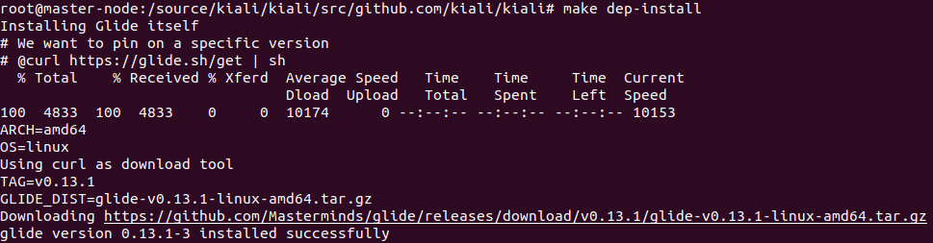
Kiali source install
Building - Install Glide
$ cd ${GOPATH}/src/github.com/kiali/kiali
$ make dep-install

Slide 9
Kiali source install
Running - Building the Container Image
$ cd ${GOPATH}/src/github.com/kiali/kiali
$ make docker-build

Slide 10
Kiali source install
Running - Deploying Kiali Operator
$ cd ${GOPATH}/src/github.com/kiali/kiali/operator
$ make operator-create

Slide 11
Kiali source install
Running - install Kiali
$ cd ${GOPATH}/src/github.com/kiali/kiali/operator
$ make kiali-create

Slide 12
Kiali source install
Create account
$ /usr/bin/kubectl create secret generic kiali -n istio-system --from-literal 'username=admin' --from-literal 'passphrase=admin'

